Slide 1

CHÀO MỪNG CÁC THẦY CÔ VỀ DỰ GIỜ
MÔN: TOÁN
Giáo viên: NGUYỄN THUÝ HÀ
Trường : Tiểu học An Thắng
Lớp : 3A

Slide 2


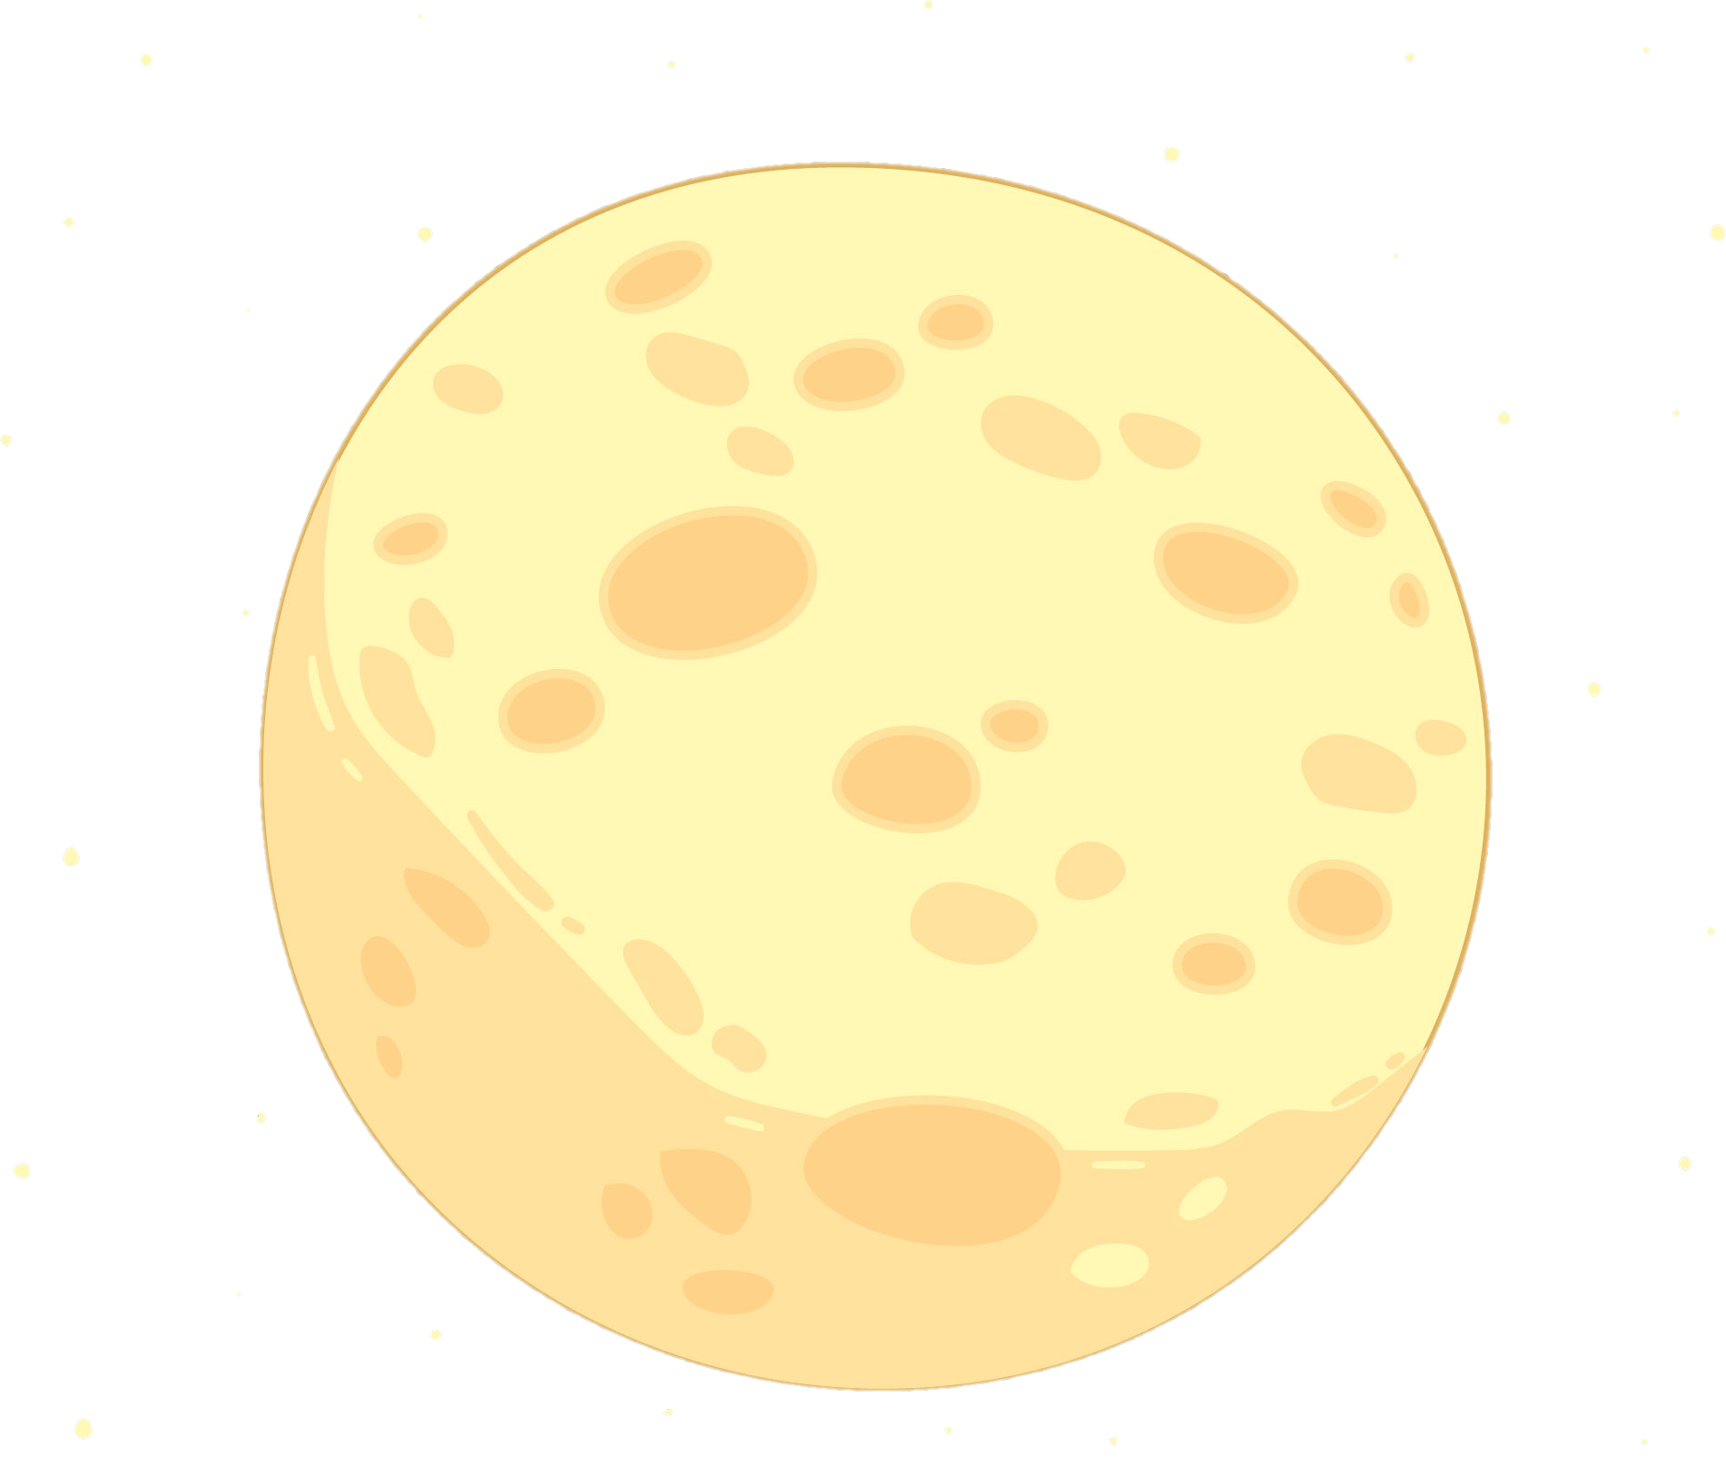
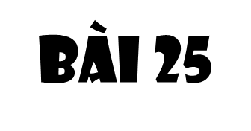
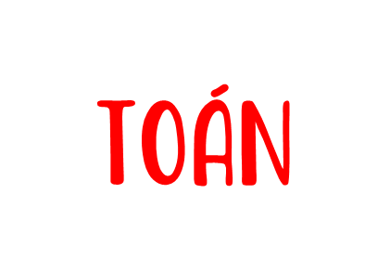

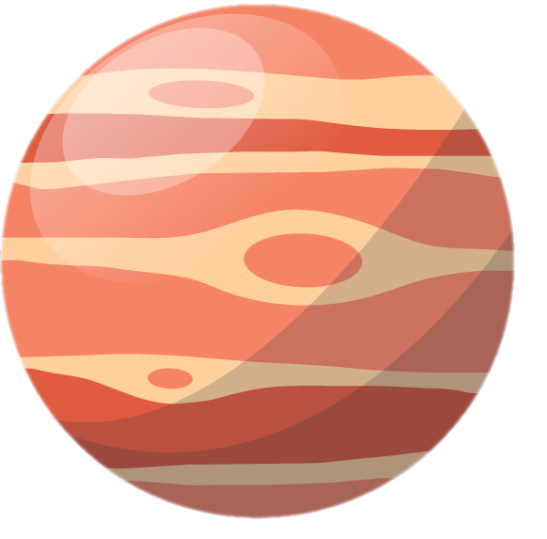
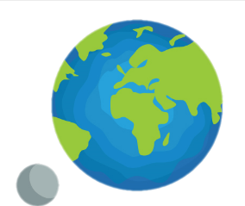
Thứ ....., ngày ..... tháng ...... năm .....

Slide 3
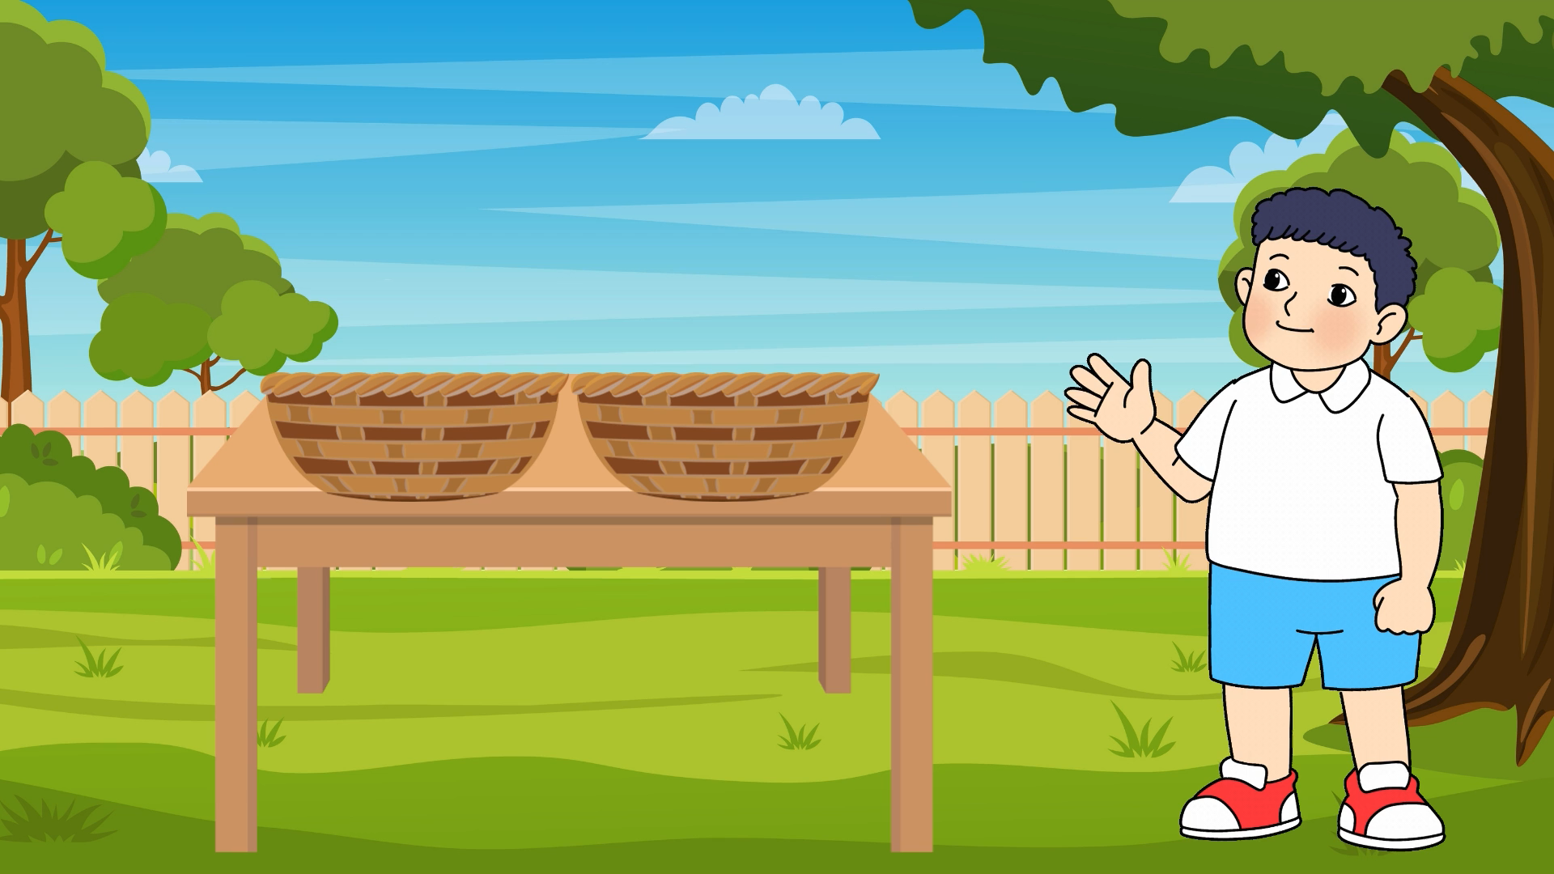


Slide 4
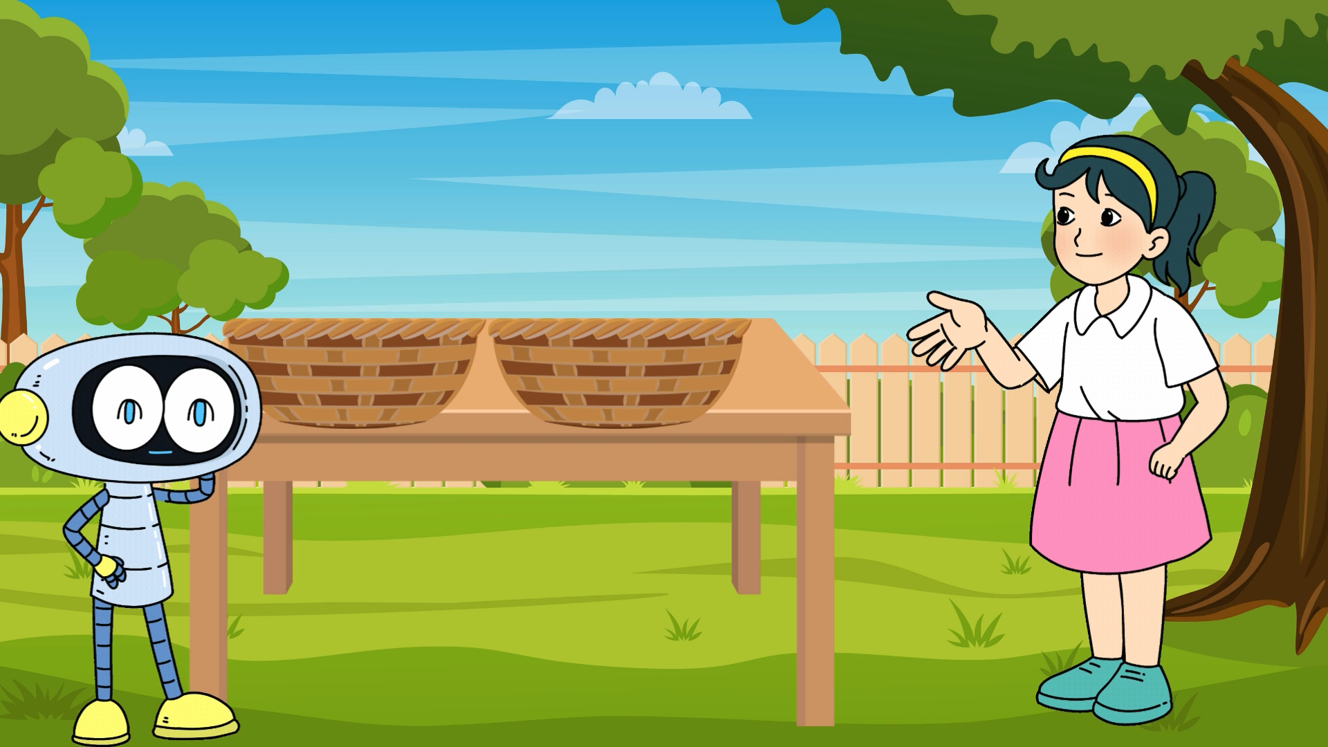

Slide 5

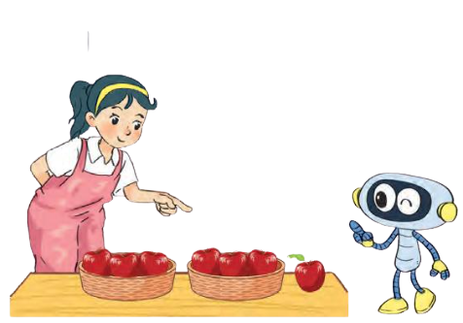
7
2
7 chia 2 được 3, viết 3
b)
6
3
3 nhân 2 bằng 6, 7 trừ 6 bằng 1.
Chia 7 quả táo vào 2 rổ, mỗi rổ 3 quả
1
Ta nói: 7 : 2 là phép chia có dư, 3 là thương và 1 là số dư.
Dư ra 1 quả
Ta viết: 7 : 2 = 3 (dư 1)
Đọc là: Bảy chia hai bằng 3, dư một
Chú ý: Số dư bé hơn số chia

